Slide 1

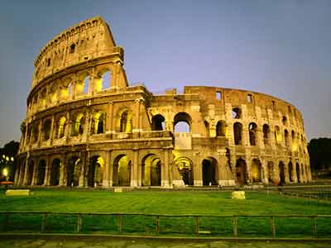
Автор работы учитель истории
ГУО «Средняя школа № 10 г Бобруйска» , Республика Беларусь
Алла Николаевна Позднякова
МК «Создание ЦОР с использованием технологических приемов в программе Microsoft Power Point»
на сайте «Медиаурок»
Из истории «Вечного города»

Slide 2
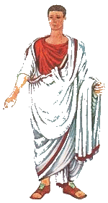
Приглашаю вас в Вечный город- великолепный, легендарный Рим.
Вспомните некоторые события из истории Древнего Рима.
А помогут вам в этом русские матрешки.
Вперед, Рим ждет вас!

Slide 3













Периодизация
всемирной истории
Первобытное общество
Всемирная история
Древний мир
Средние века
Новая история
Новейшая история
Notes:
Слайд взят из презентации
Жукова Н. Н. Урок по общей биологии в 11 классе Гибридизация цитрусовых ( Обсуждение)

Slide 4


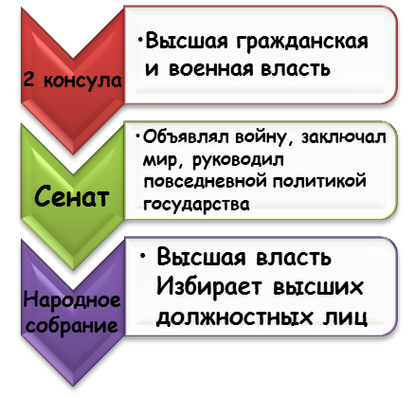
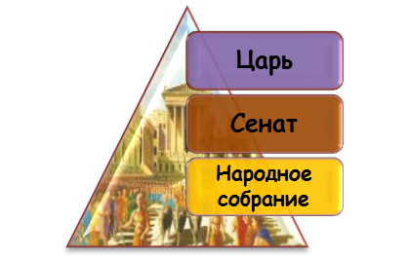
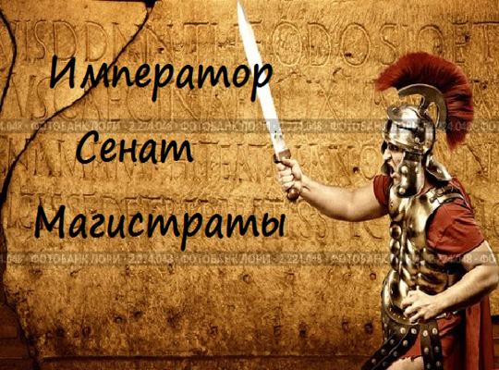
Императорский Рим
Республиканский Рим
Царский Рим
Древний Рим
Периоды истории Древнего Рима
Императорский Рим
Республиканский Рим
Царский Рим

Slide 5


Первые цари Рима
Основатель Рима
Закрепил законом право собственности.
Не воевал
Разделил население по имущественному достатку
Изгнан за жестокость
Ромул
Нума
Сервий Тулий
Тарквиний Гордый

Slide 6
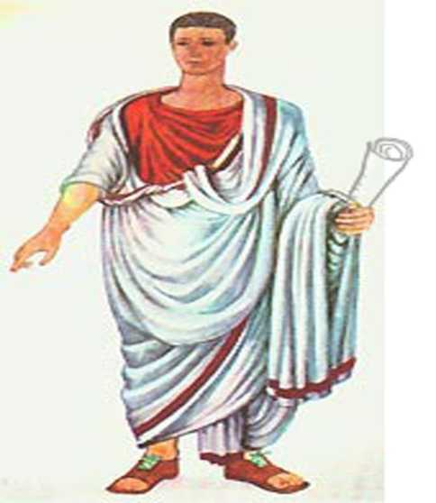
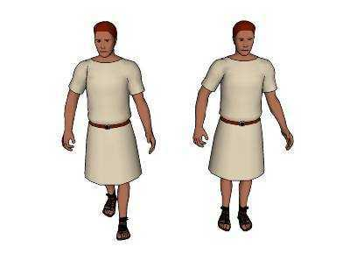
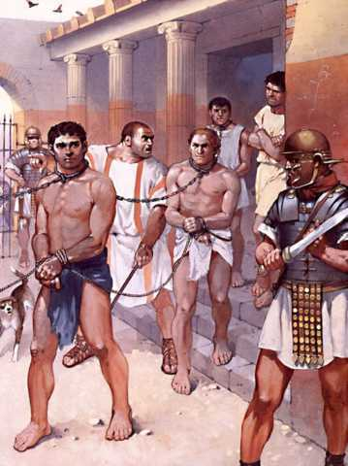
Рабы
Плебеи
Патриции
Древний Рим
Несвободные люди
Незнатные люди
Знатные люди
Население Древнего Рима

Slide 7
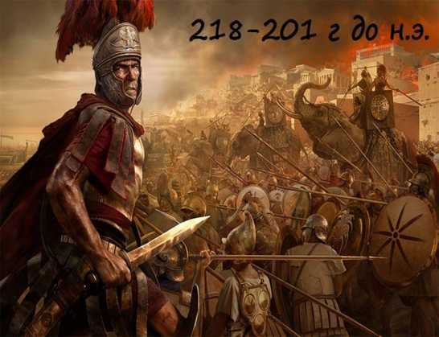
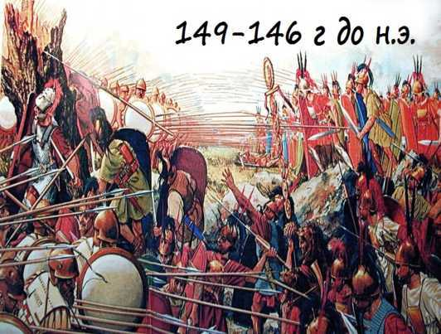
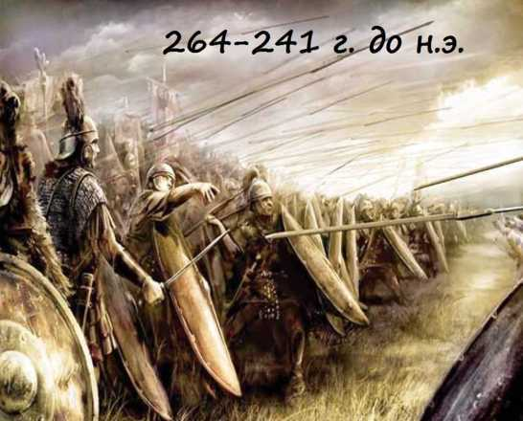
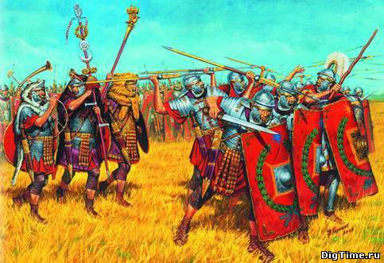
Третья пуническая война
Вторая пуническая война
Первая пуническая война
Борьба за Средиземноморье
Войны Рима с Карфагеном
Войны Рима с Карфагеном
Войны Рима с Карфагеном
Войны Рима с Карфагеном

Slide 8
Самые известные римские императоры
Первый император
Жестокий и своевольный, объявлен сенатом врагом народа
Вел активные захватнические войны
Принял христиансво
Октавиан Август
Нерон
Траян
Константин

Slide 9
Самые известные римские поэты и их произведения
«Энеида»
«Памятник»
«Метамарфозы»
Басни
Вергилий
Гораций
Овидий
Федра

Slide 10
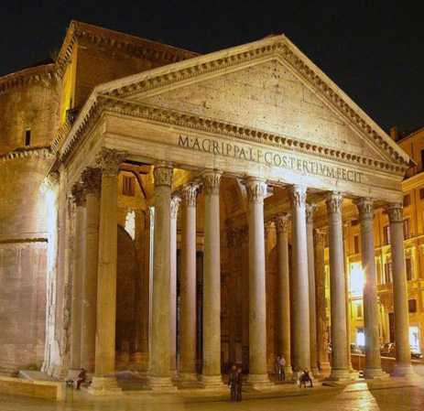
Пантеон римских богов
Виктория – богиня победы
Юнона-покровительница семьи
Минерва- богиня мудрости
Марс- бог войны
Нептун- бог моря
Юпитер- верховный бог
Notes:
Слайд взят из презентации
Жукова Н. Н. Урок по общей биологии в 11 классе Гибридизация цитрусовых ( Обсуждение)

Slide 11

Источники
Картинки
Республиканский Рим
Плебеи
Рабы
Патриции
История
Первая пуническая война
Вторая пуническая война
Третья пуническая война
Война за Средиземноморье
Рим
Автор ТП «Матрешка» ТП Лебедев С.Н.

